Slide 1
Чарльз Дарвін. Внесок науковця в розвиток екологічної науки
Робота
Учениці 11-А класу
Брильової Дарини

Slide 2
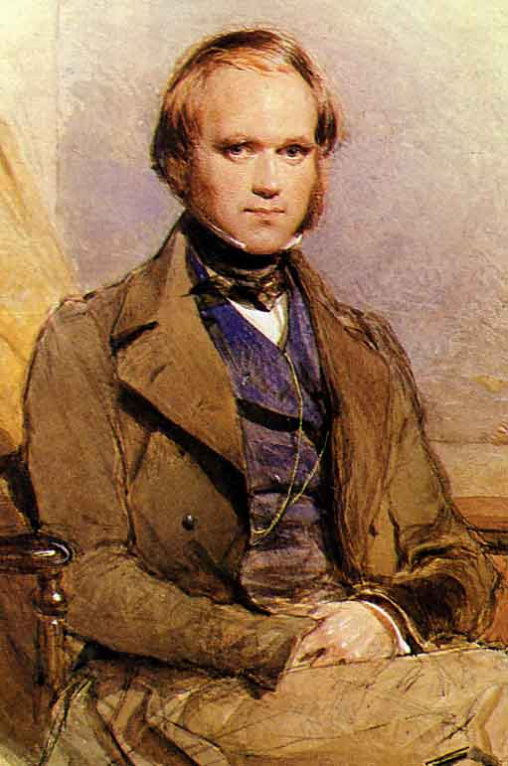
Чарльз Дарвін жив в епоху бурхливого суспільного розвитку, коли природознавство було на підйомі і в науці здійснювалися важливі відкриття. Він народився 12 лютого 1809 в Шрусбері (Великобританія). Чарльз не мав систематичної біологічної освіти (два роки навчався на медичному факультеті в Едінбурзі, а потім впродовж трьох років - у Кембріджському університеті, де в 1831 р. закінчив богословський факультет), але дуже захоплювався природничими науками.

Slide 3
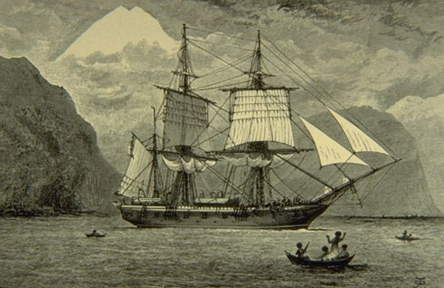
Наприкінці 1831 року по закінченні університету почалася п'ятирічна кругосвітня подорож Дарвіна на експедиційному судні королівського флоту "Бігл". Ця подорож була важливою подією в житті Чарльза, справжньою школою для нього. Інтенсивно працюючи як геолог, палеонтолог, зоолог і ботанік, він зібрав величезний і дуже цінний науковий матеріал, який зіграв виняткову роль в розвитку еволюційної ідеї.

Slide 4
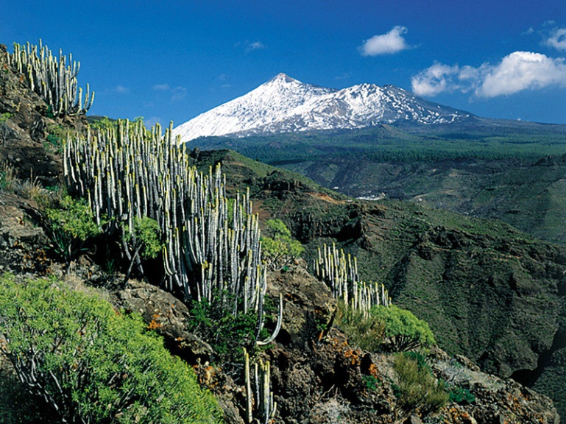
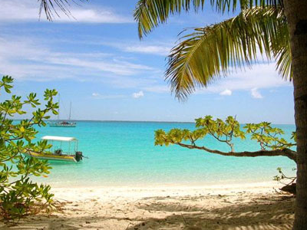
За час подорожі Дарвін побував на острові Тенеріфе, островах Зеленого Мису, побережжя Бразилії, в Аргентині, Уругваї, на Вогняній Землі, в Тасманії, на Кокосових островах і зробив велику кількість спостережень. Йому належить низка цікавих палеонтологічних знахідок.
Кокосові острови
Острів Тенеріфе

Slide 5
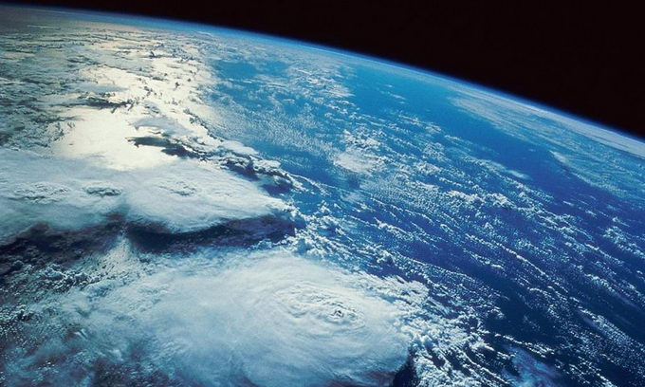
. Проаналізувавши численні факти, Дарвін прийшов до висновку, що вимерлі і нинішні тварини мають спільне походження, але останні істотно змінилися. Причиною цього могли бути зміни, які відбувалися з часом на земній поверхні. Вони ж могли бути і причиною вимирання видів, останки яких знаходять в земних пластах.

Slide 6
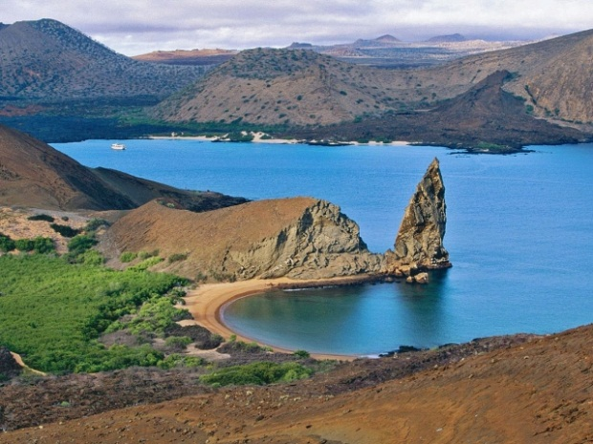
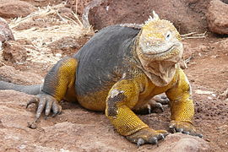
Особливо цінний матеріал Чарльз Дарвін зібрав на островах Галапагоського архіпелагу. Дарвіна особливо вразила своєрідність фауни і флори Галапагосів. На архіпелазі зустрічається порівняно небагато видів, але для більшості з них характерна велика кількість особин.
Конолофи зустрічаються лише на островах Галапагоського архіпелагу

Slide 7
Дарвін зібрав 26 видів наземних птахів, причому всі вони за винятком одного, зовсім унікальні і більше ніде не зустрічаються! Дарвін довів, що особливості будови дзьоба залежать від характеру їжі цих птахів (насіння рослин, комахи і т.п.).

Slide 8
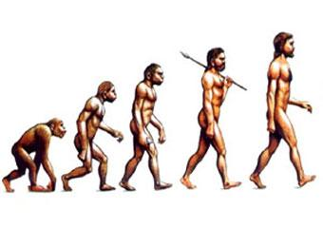
Перебування Чарльза Дарвіна на Вогняній Землі і зустріч з тубільцями навели його на сміливу думку про тваринне походження людини.

Slide 9
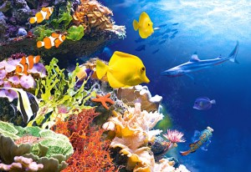
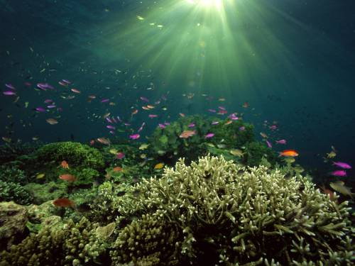
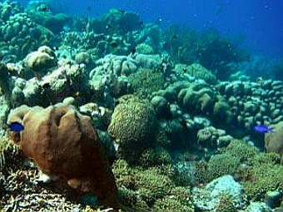
Вивчення структури коралових рифів було основою для розробки Дарвіном теорії утворення коралових островів.

Slide 10
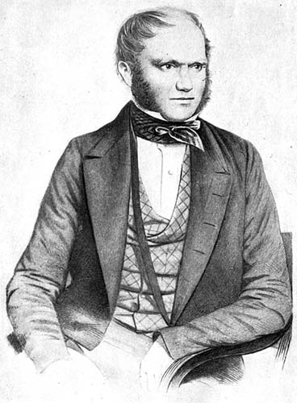
Після повернення з подорожі 2 жовтня 1836 року Дарвін детально обробляє і публікує зібрані геологічні, зоологічні і інші матеріали і працює над розробкою ідеї історичного розвитку органічного світу яка зародилася ще під час подорожі. Понад 20 років настирливо розвиває і обґрунтовує він цю ідею, продовжує збирати і узагальнювати факти, особливо з практики рослинництва і тваринництва.

Slide 11
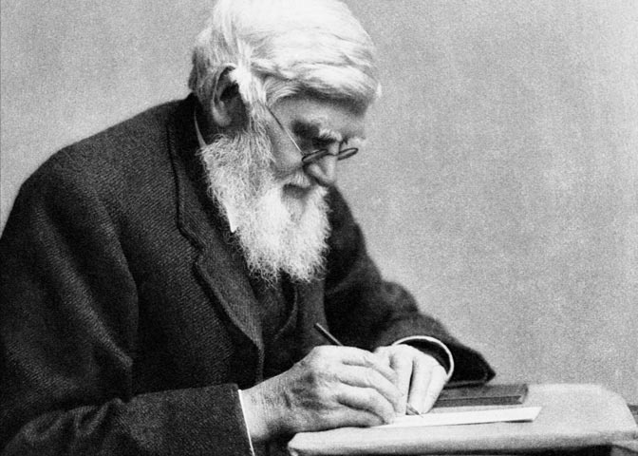
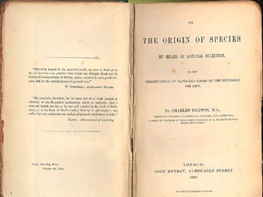
У 1837 році Дарвін почав вести щоденник, в який заносив дані про породи домашніх тварин і сорти рослин, а також свої міркування про природний відбір. У 1842 році написав перший нарис про походження видів.

Slide 12
В 1859 році Дарвін опублікував працю "Походження видів шляхом природного відбору, або Збереження порід в боротьбі за життя", де показав мінливість видів рослин і тварин, їх природне походження від більш ранніх видів. У 1868 році Дарвін опублікував свою другу працю - "Мінливість домашніх тварин і культурних рослин", до якої увійшло безліч прикладів еволюції організмів.

Slide 13
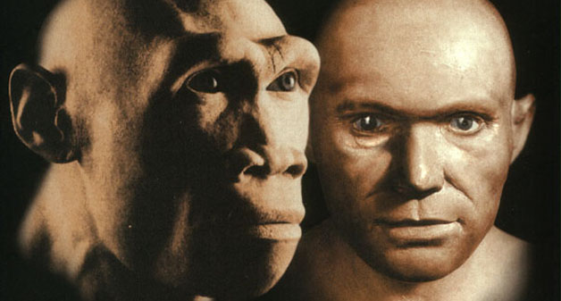
У 1871 році з'явилася ще одна важлива праця Дарвіна - "Походження людини", де Дарвін привів аргументи на користь тваринного походження людини. Епохальна праця Ч.Дарвіна сім разів перевидавалася за життя автора, він швидко став відомий ученим інших країн і був перекладений на більшість європейських мов.

Slide 14
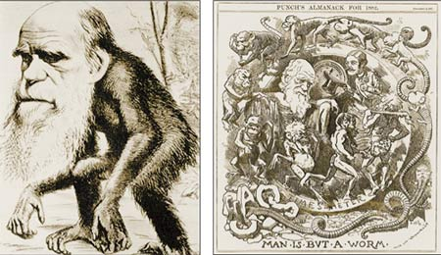
Як цілісне матеріалістичне вчення Дарвінізм здійснив переворот в біології, підірвав позиції креаціонізму і віталізму, здійснив величезний вплив на природничі і суспільні науки, культуру в цілому.

Slide 15
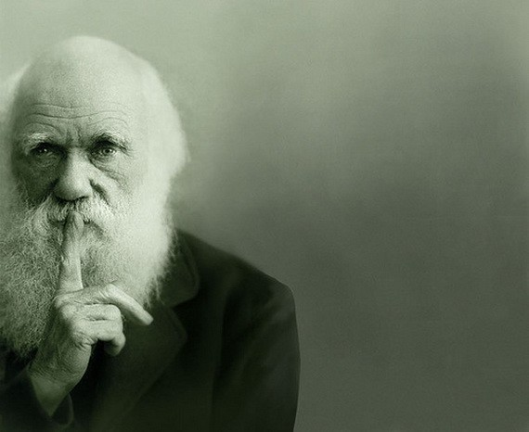
Проте ще за життя Дарвіна, разом з широким визнанням його теорії, в біології виникли різні течії антидарвінізму, що заперечували або різко обмежували роль природного відбору в еволюції і висували як головні сили, що приводять до видоутворення, інші чинники. Полеміка щодо основних проблем еволюційного вчення продовжується і в сучасній науці.

